Slide 1
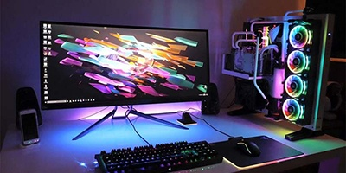
Initiation à l’informatique
1
Pour les enfants de l’école Saint-Rémy

Slide 2
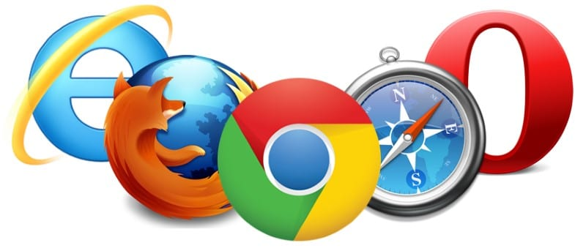
2
Ce que nous allons apprendre …
La différence entre un pc fixe et un pc portable
Comment allumer et éteindre un ordinateur ?
L’utilisation de la souris et/ou du pavé tactile
L’utilisation du clavier
Exercice d’écriture
Le système d’exploitation
L’utilisation d’un navigateur internet (Chrome,Firefox,…)
Faire une recherche avec Google
Bien utiliser une clé usb
Se connecter au réseau wifi
Mettre le bon dictionnaire sur le pc

Slide 3
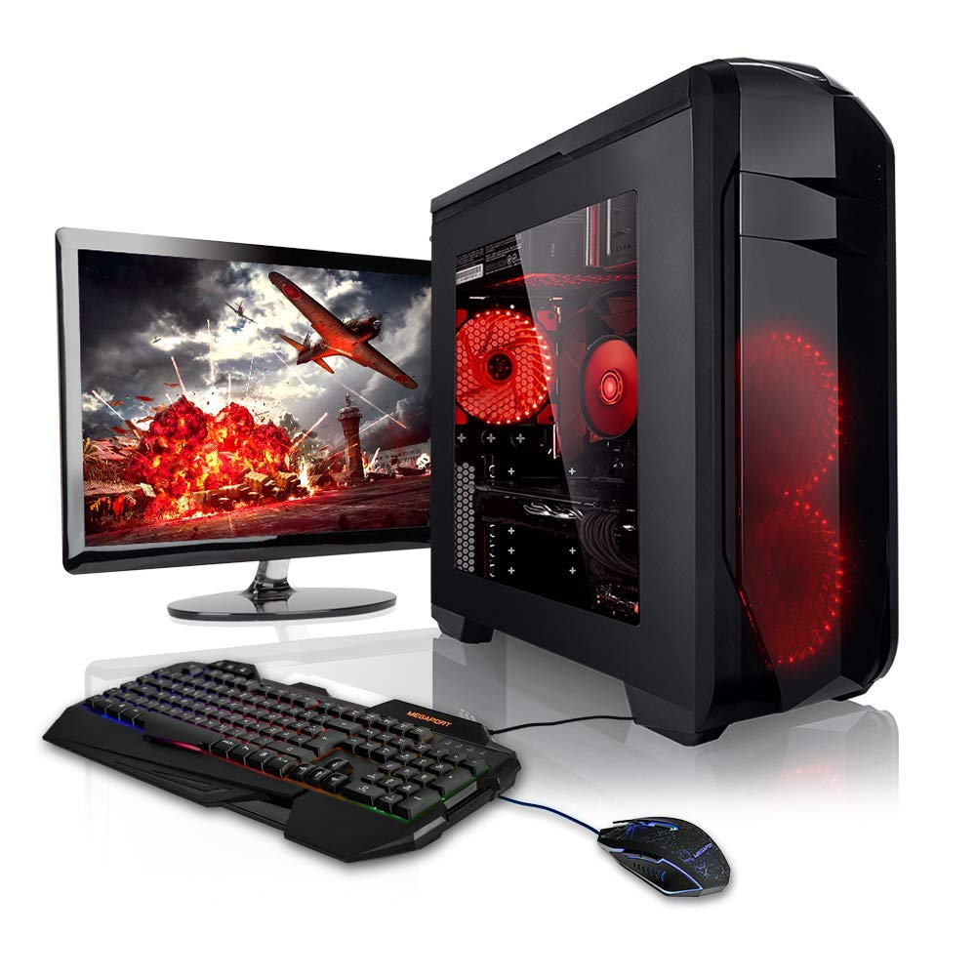
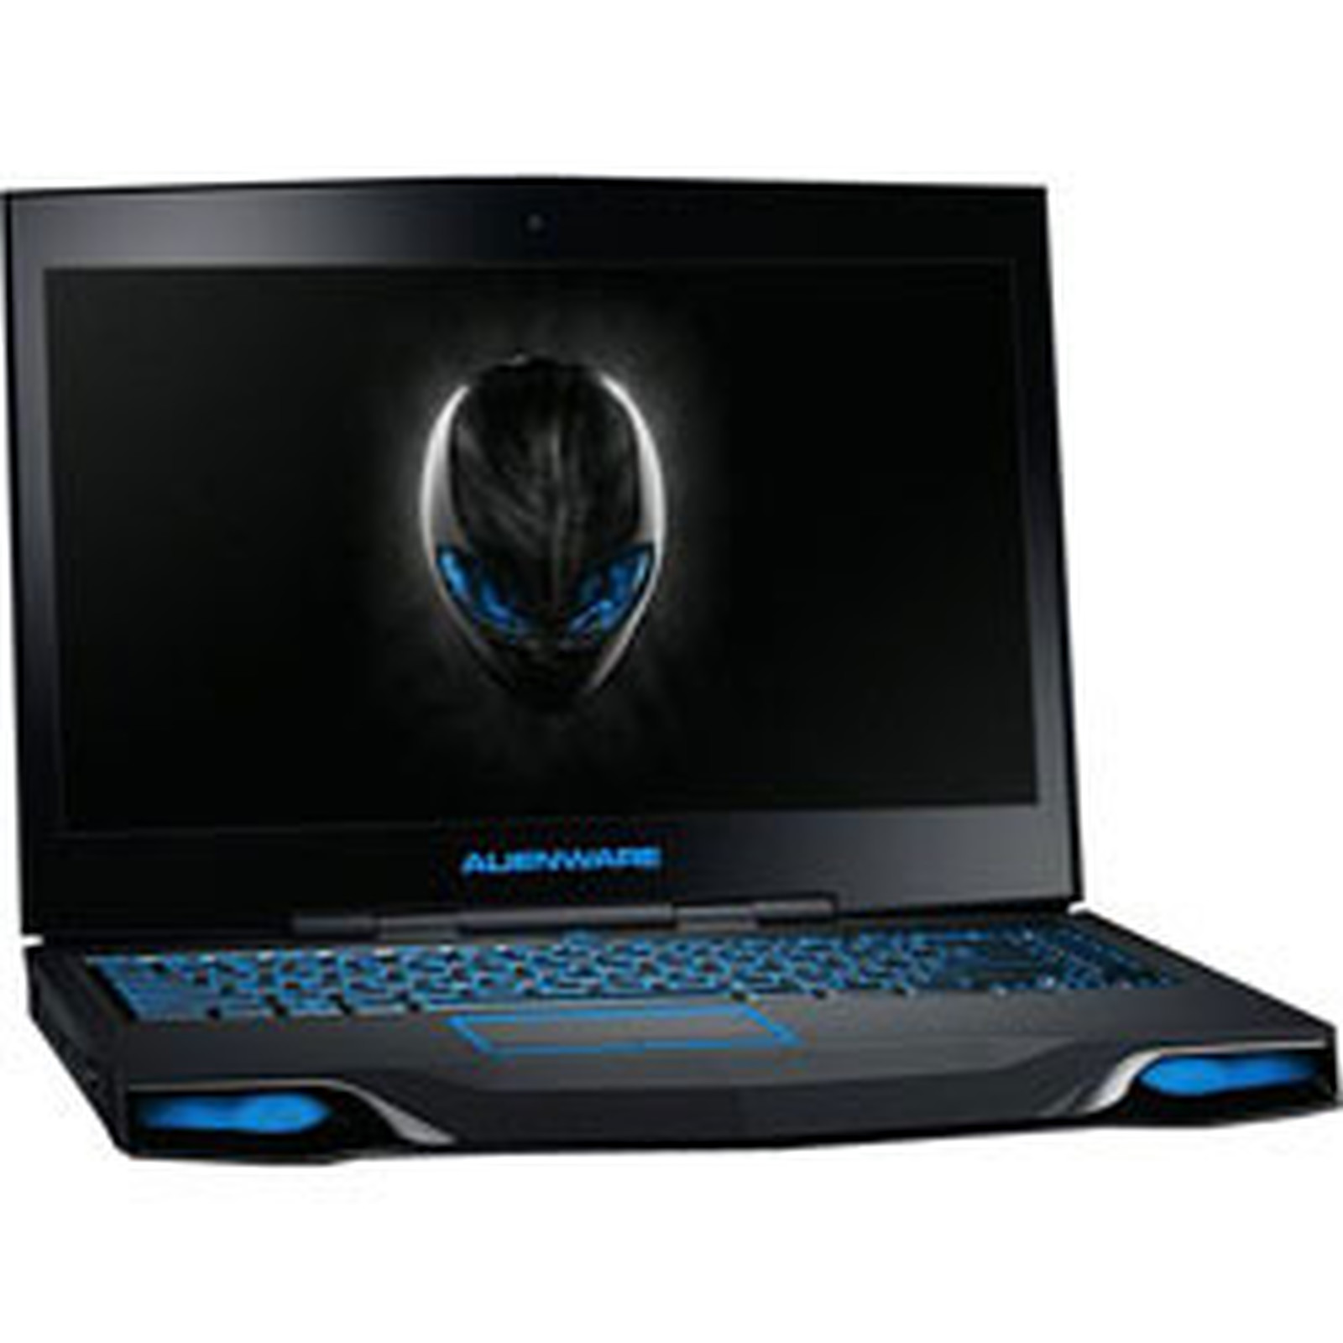
3
La différence entre un pc fixe et un pc portable
Le pc fixe est composé de plusieurs éléments séparés:
- Une tour
- Un écran
- Un clavier
- Une souris
Comme son nom l’indique, le pc fixe est destiné à rester fixe à un bureau.
Le pc portable est composé d’un seul élément qui reprend tous les éléments d’un pc fixe.
Le pc portable a l’avantage d’être facilement transportable et ainsi être utilisé partout.

Slide 4
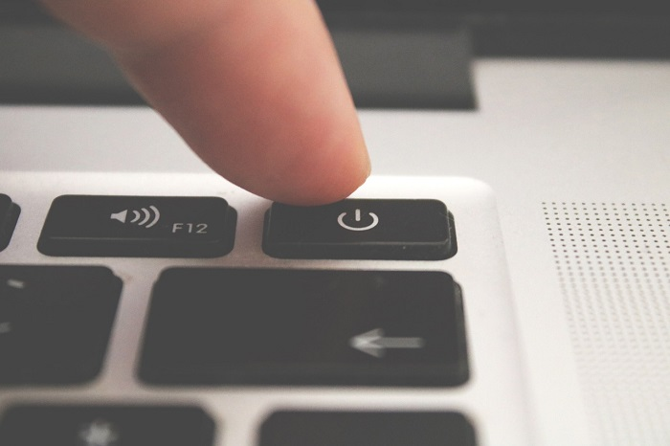
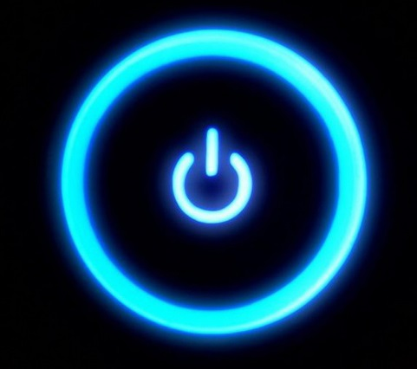
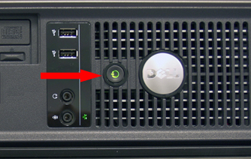
4
Comment allumer et éteindre un ordinateur ?
Pour allumer un ordinateur
- On allume un ordinateur d’une pression sur le bouton marqué ( en général) du symbole ci-dessous et qui se trouve sur la tour d’un pc fixe ou au dessus du clavier du pc portable.

Slide 5
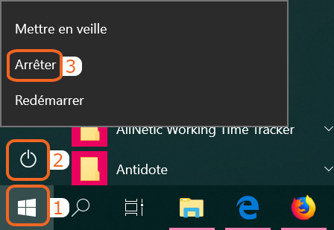
5
Comment allumer et éteindre un ordinateur ?
Pour éteindre un ordinateur
- Pour éteindre un ordinateur, il faut passer par le menu démarrer de l’ordinateur que cela soit pour le pc fixe et le pc portable.
Clique sur le menu démarrer
Clique sur le logo
Clique sur arrêter
Ne jamais éteindre le pc avec le bouton
situé sur la tour ou sur le clavier

Slide 6
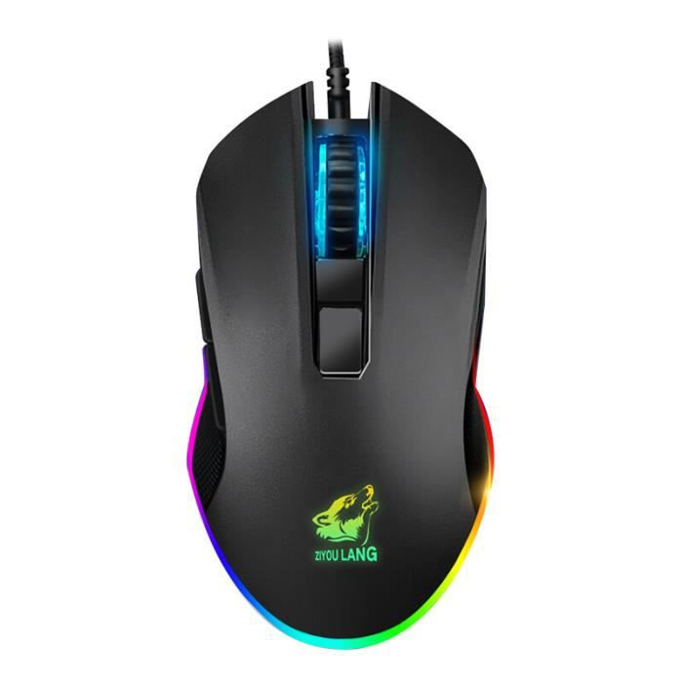
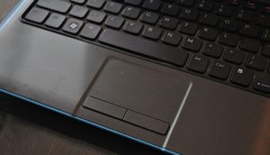
6
L’utilisation de la souris et/ou du pavé tactile
roulette
Clic gauche : Cette action permet de sélectionner un objet, de valider un choix…
Double clic gauche : Appuyer deux fois et rapidement sur le bouton gauche. Cette action permet d’ouvrir un dossier, fichier ou logiciel.
Clic
gauche
Clic droit
La souris
Cliquer-Glisser : cette action consiste à maintenir le bouton gauche de la souris enfoncé, tout en déplaçant le pointeur à l'écran. Cette action permet par exemple de déplacer des icônes ou des fenêtres sur le Bureau, sélectionner un groupe d' éléments à l'écran, sélectionner un texte.
Clic
gauche
Clic droit : Cliquer avec le bouton droit pour afficher le menu puis cliquer avec le bouton gauche pour sélectionner une action.
Le pavé tactile
La roulette : Elle permet de faire défiler le contenu d'une page web ou d'un texte. Actionner la molette vers le haut ou vers le bas pour faire défiler le contenu de la page.
pavé directionnelle
Clic droit

Slide 7
7
L’utilisation du clavier
Lorsque vous tapez du texte à l'écran, les caractères s'affichent à l'endroit où se trouve le point d'insertion :c'est la barre clignotante qui apparaît à l'écran.
Les touches de fonction (vert) sont utilisées pour réaliser une action sur l'ordinateur à partir du clavier.
Le pavé alphanumérique (rose) contient des lettres, des chiffres, des caractères accentués, les caractères spéciaux, les signes de ponctuation.
Le pavé intermédiaire (bleu) les flèches de direction pour déplacer le point d'insertion, la touche « suppr » pour supprimer des caractères.
Le pavé numérique (rouge) contient les chiffres et les signes de calcul.

Slide 8
8
Les deux touches MAJ ( shift )
Elles permettent de :
- Taper les lettres en majuscule. Appuyer simultanément sur une des deux touches MAJ et sur la lettre à taper en majuscule.
- Atteindre les caractères situés dans la partie supérieure des touches (par exemple, le point ou le point d'interrogation).
La touche verrou ( shift lock )
La touche verrou bloque le clavier en position majuscule. Cela peut être utile si vous devez taper un mot ou une phrase en majuscules.
la barre espace
Met des espaces entre les mots (c'est la grande barre en bas du pavé alphanumérique).
La touche « Entrée » ↲
Permet de passer à la ligne suivante dans un logiciel de traitement de texte ou de valider une action.

Slide 9
9
CTRL
ALT
ALT GR
La touche , suppr ou delete
La touche « suppr » supprime les caractères à droite du point d'insertion.
➢ la touche « retour arrière » (la flèche orientée vers la gauche) supprime les caractères à gauche du point d'insertion.
Appuyez en même temps sur la touche CTRL+ALT ou sur ALT GR et sur la touche du caractère que vous voulez taper. Vous en aurez besoin si vous devez taper l'arobase : @

Slide 10
10
Exercice d’écriture
Ecrivez ces phrases en respectant les majuscules, ponctuation et espace.
Un jour le jour naîtra.
Lui, naguère si beau, qu'il est comique et laid !
L'Aïd et Noël sont des fêtes religieuses.
25+64=89
n°436781592
(entre parenthèse)
# ce symbole s'appelle dièse.
@ celui-ci s'appelle l'arobase.
Après avoir recopié l’exercice, envoi un mail à siteinternetsaintremy@gmail.com et envoi ton texte afin que celui-ci soit corrigé par Mr Nicolas

Slide 11
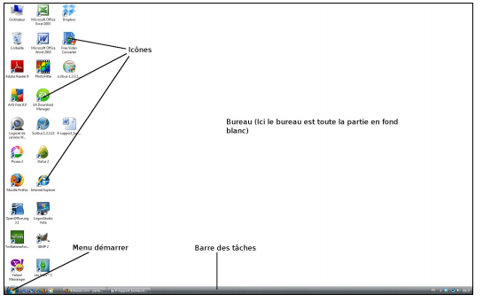
11
Le système d’exploitation

Slide 12
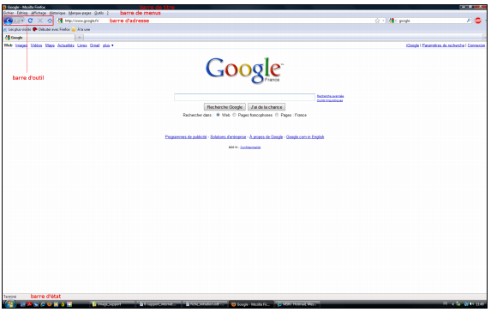
12
L’utilisation d’un navigateur internet (Chrome,Firefox,…)
Comment lancer son navigateur Internet?
Description de la fenêtre du navigateur Internet
Double-clic sur le logo
La barre de titre : Contient le titre de la page internet et le nom du logiciel utilisé.
La barre de menu (si elle apparaît) : Donne un accès aux menus et sous-menus.
La barre d'outil : Le bouton précédent permet de revenir à la page internet précédente et le bouton « page d'accueil » (la maison) de revenir à la première page, celle qui s'affiche lorsque vous lancez votre navigateur internet.
La barre d'adresse : Contient l'adresse de la page internet affiché.
La barre d'état : Donne des informations sur l'activité du navigateur (notamment la jauge de téléchargement d'une page Internet).

Slide 13
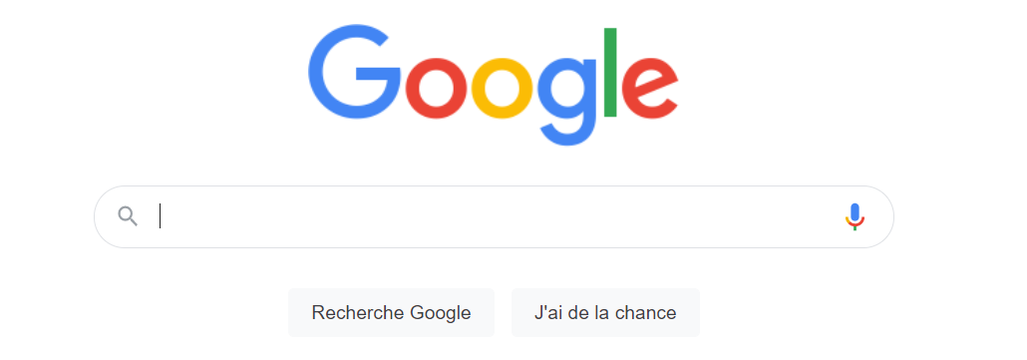
13
Faire une recherche avec
A quoi ça sert?
Un moteur de recherche permet de trouver un site dont on ne connait pas l'adresse ou d'effectuer des recherches.
Comment ça marche?
Ca marche à l'aide de mots clés : vous tapez un ou plusieurs mots clés dans la zone de saisie de Google et vous validez. Le moteur de recherche sélectionne ensuite dans sa bibliothèque toutes les pages Internet en lien. Il affiche ensuite les réponses dans une page internet sous la forme d'une liste de lien Internet.

Slide 14
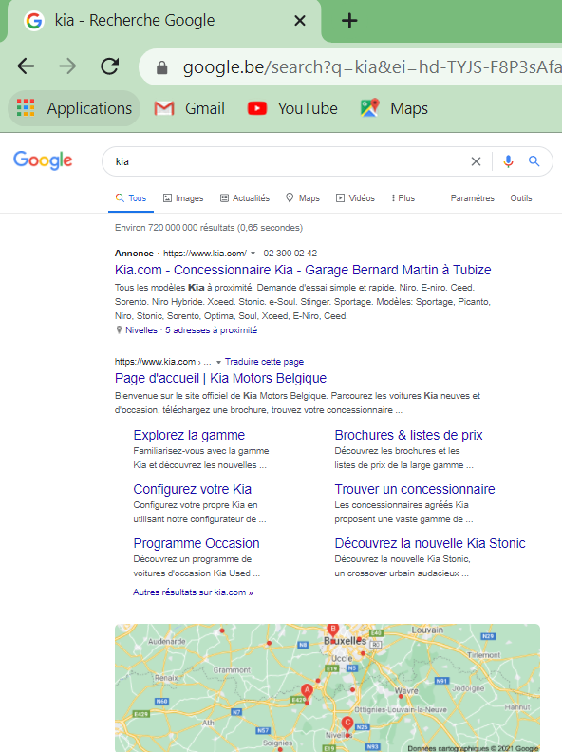
14
Description d'une page de réponse Google : Google est un service gratuit. Les propriétaires de Google gagnent de l'argent en vendant de l'espace publicitaire aux entreprises pour apparaître sur les pages de réponse de Google lorsque certains mots clés sont choisis. Vous verrez donc parfois apparaître des liens commerciaux avant les réponses de Google et/ou sur la partie droite de la page. Les vraies réponses du moteur de recherche Google apparaissent à la suite.
Elles sont structurées en trois parties:
3
1
2
1-la phrase en caractère bleu est le lien internet (ou hypertexte) vers la page internet qui contient la réponse. Cliquer sur ce lien pour visualiser la page-réponse. Notez que cette phrase apparaît en violet lorsque le lien a déjà été visité.
2-la partie en caractère noire est une courte description de la page Internet qui correspond au lien au-dessus.
3-Au dessus de la phrase en caractère bleu se trouve l’adresse de la page Internet. ( en cliquant sur traduire cette page, Google traduira la page ).

Slide 15
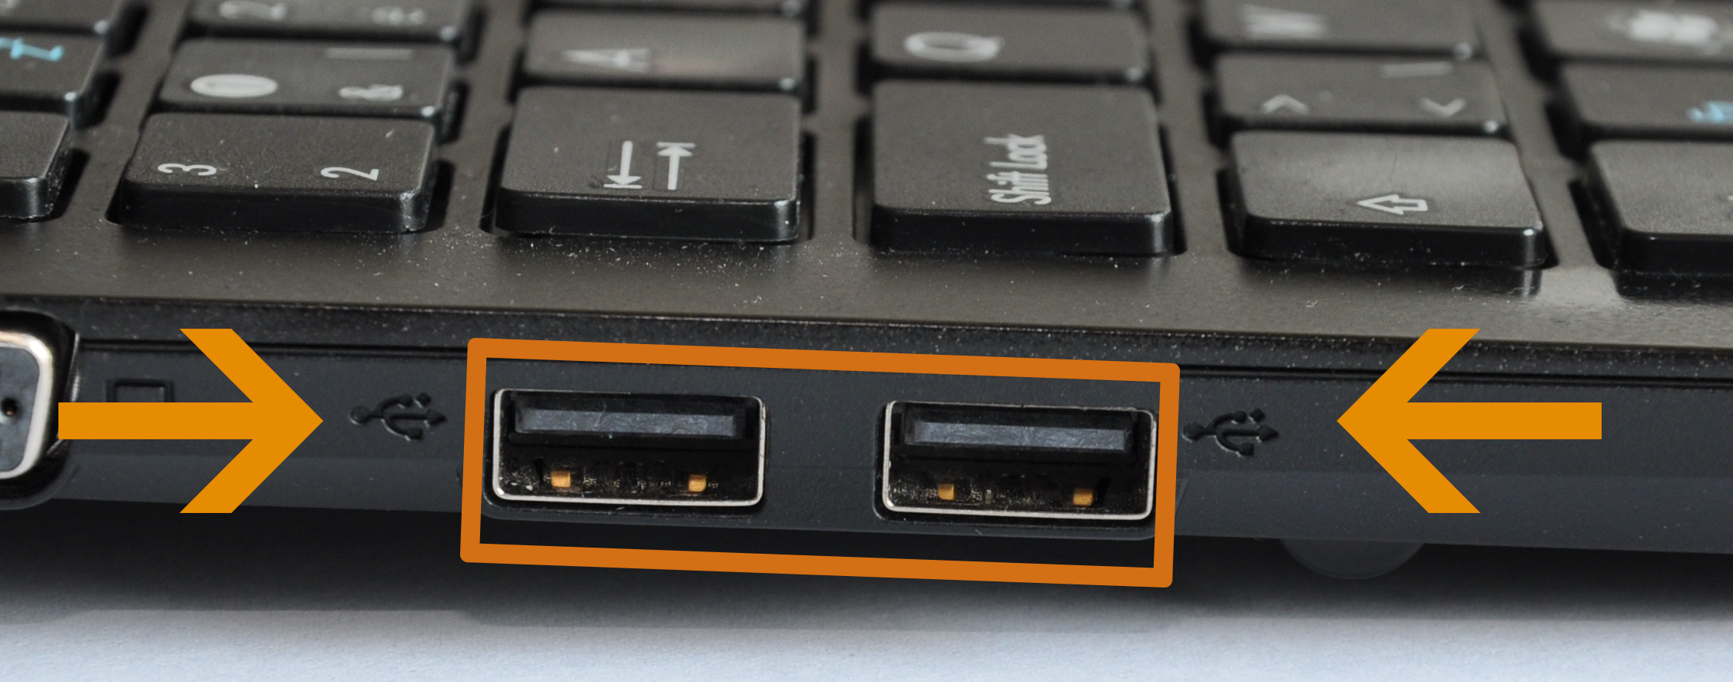
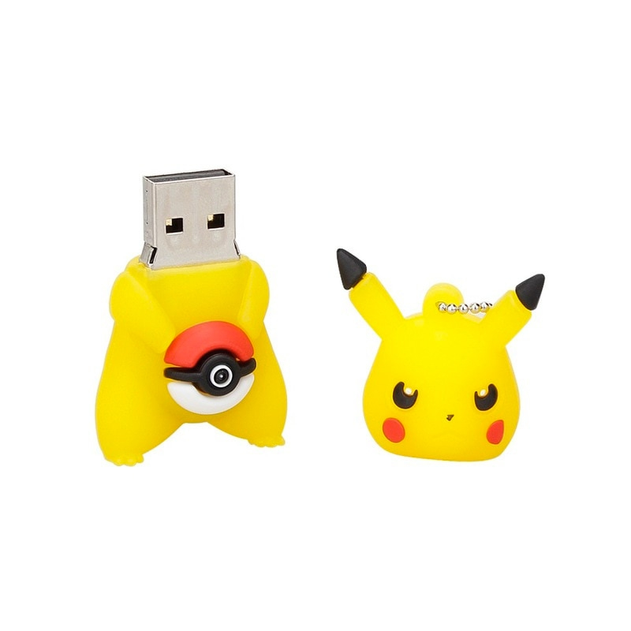
15
Bien utiliser une clé usb
C’est quoi ? C'est un support amovible : on peut la brancher sur l'ordinateur puis l'enlever. Ce périphérique s''appelle clé USB parce qu'elle utilise la technologie de transfert d'information du même nom. La clé USB sert à transporter des fichiers (photos, musique,,,) pour les avoir sous la main quand on en a besoin, pour transférer des fichiers d'un ordinateur à un autre.
Identifiez d'abord les ports USB dont le symbole est le suivant et qui sont situés en façade de l'unité centrale :

Slide 16
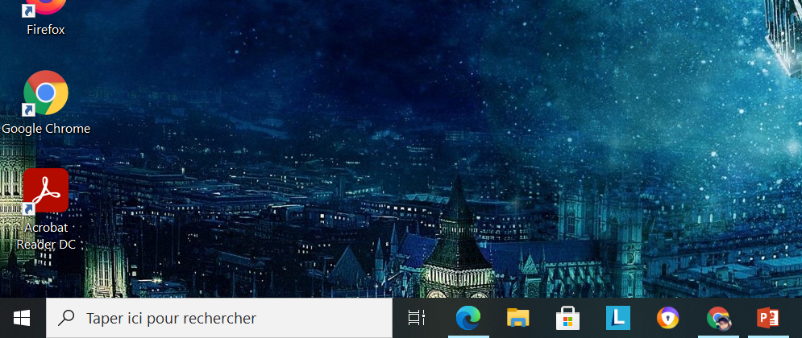
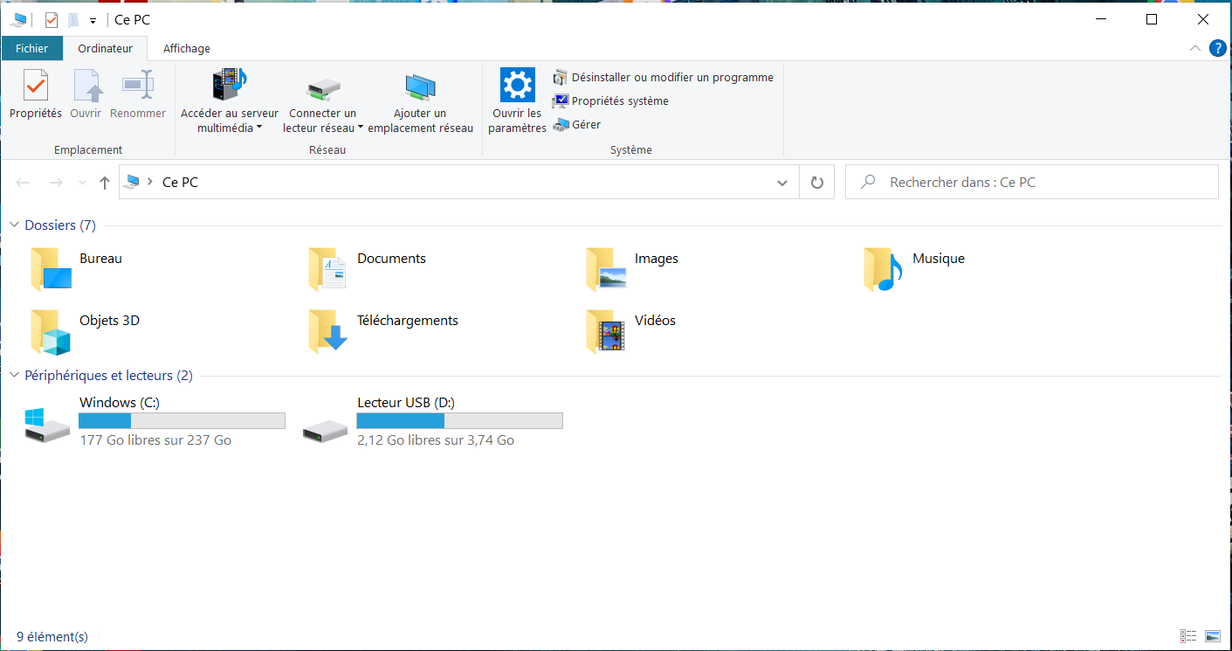
16
1
Comment ouvrir un fichier sur ma clé usb ?
Cliquez sur le dossier se trouvant sur le bureau (1)puis double-cliquez sur l'icône de la clé USB pour accéder aux fichiers stockés sur la clé USB (2),
2

Slide 17
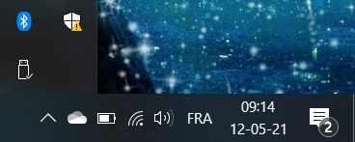
17
Comment déconnecter la clé usb ?
1 Fermez toutes les fenêtres en rapport avec la clé USB avant de la déconnecter.
2 Cliquer sur l'icône de la clé USB dans la zone de notification de la barre des tâches. L'icône de la clé USB est celle qui est entourée dans l'image ci-dessous :
L'icône de la clé USB est parfois cachée. Dans ce cas, faites un clic sur la flèche située à gauche dans la zone de notification. Je parle de la petite flèche blanche qui va vers le haut dans l'image ci-dessus : cliquer sur la flèche fait apparaître quelques icônes cachées.
3 Cliquez sur la phrase suivante lorsqu'elle s'affiche en bas de l'écran :
4 Maintenant vous pouvez retirer votre clé usb

Slide 18
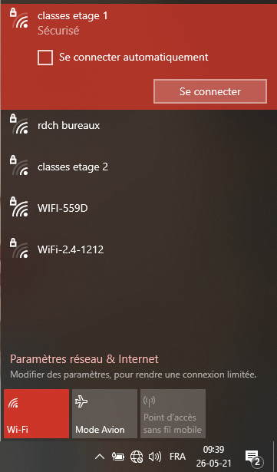
18
Se connecter au réseau wifi
Si vous voyez une planète avec un petit panneau cela veut dire que vous n’êtes pas connecté à internet.
Pour cela cliquez sur cette planète et cliquez sur le réseau auquel vous voulez vous connecter. Ensuite cliquez sur se connecter.
Vous voyez un point avec 3 lignes courbées? Alors vous êtes connecté !

Slide 19
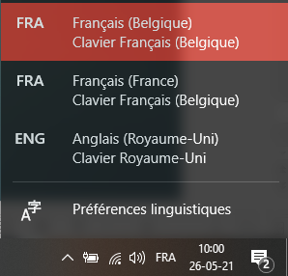
19
Mettre le bon dictionnaire sur le pc
Pour mettre le bon dictionnaire cliquez sur les lettres dans la zone de notification (FRA en général), puis sélectionnez la langue que vous désirez.

Slide 20
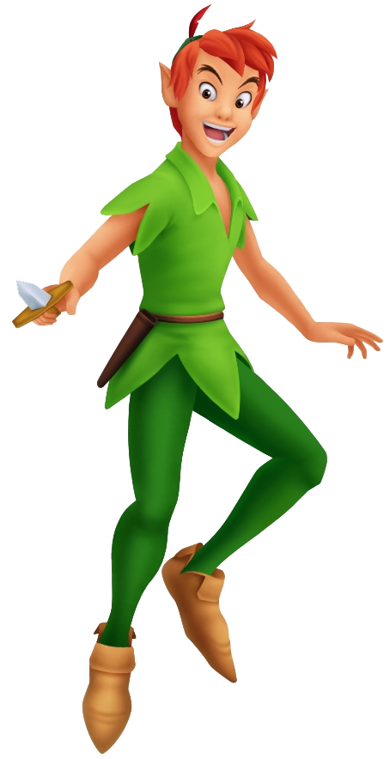
L’initiation à l’informatique par Noël Pierre-Nicolas

